Slide 1
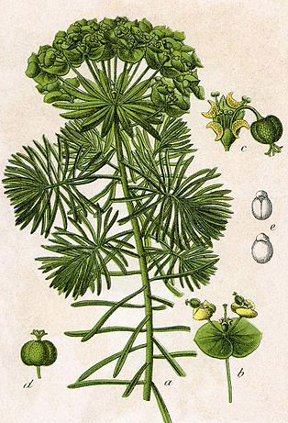
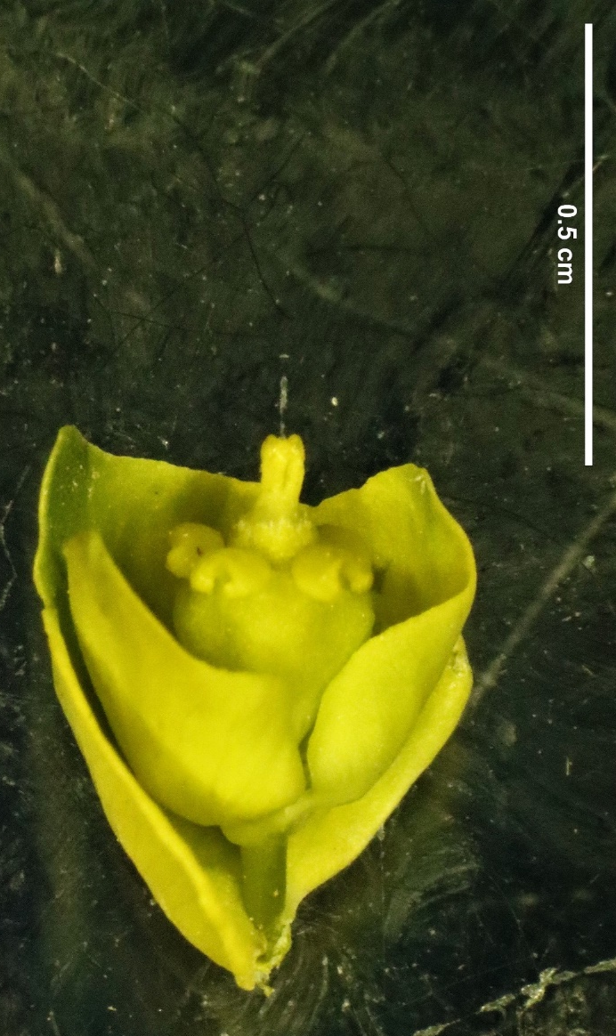
Magnoliophyta, Euphorbiaceae
Euphorbia cyparissias, cyathium
podepřené dvojicí listenů
https://cs.m.wikipedia.org/wiki/Soubor:Euphorbia_cyparissias_Sturm_07030.jpg

Slide 2
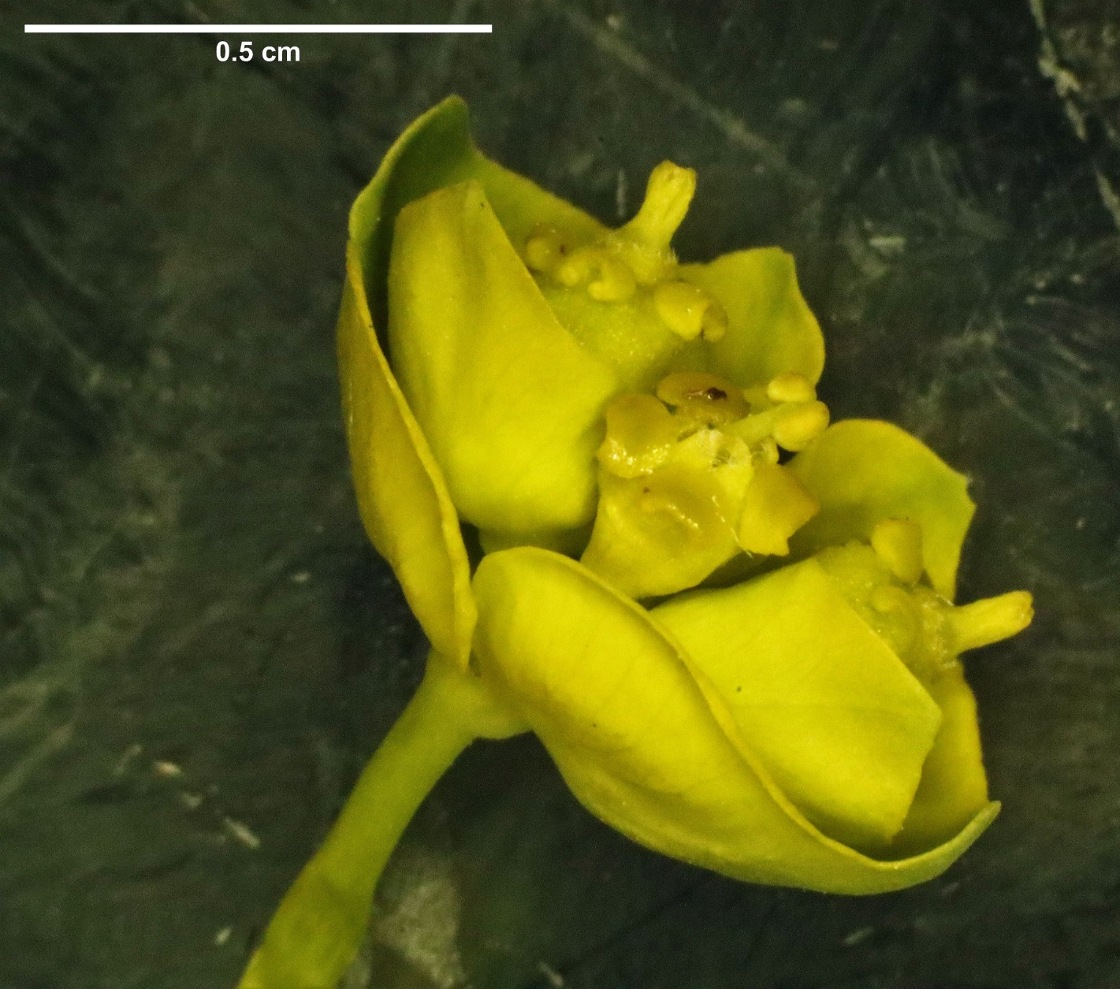
Magnoliophyta, Euphorbiaceae
Euphorbia cyparissias, cyathia skládající vidlan
https://cs.m.wikipedia.org/wiki/Soubor:Euphorbia_cyparissias_Sturm_07030.jpg

Slide 3
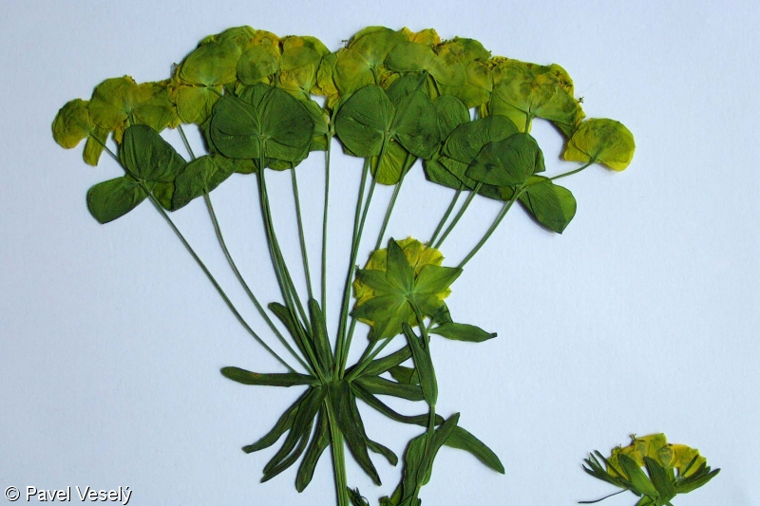
Magnoliophyta, Euphorbiaceae
Euphorbia cyparissias, vidlany cyathií skládají okolík
www.botanickafotogalerie.cz
https://cs.m.wikipedia.org/wiki/Soubor:Euphorbia_cyparissias_Sturm_07030.jpg

Slide 4
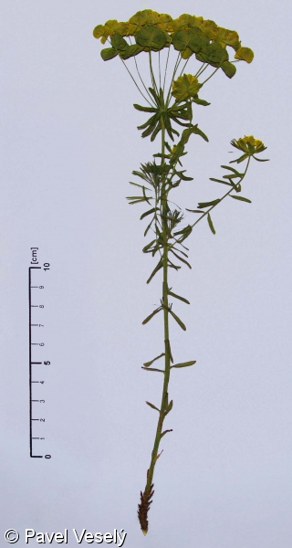
Magnoliophyta, Euphorbiaceae
Euphorbia cyparissias
www.botanickafotogalerie.cz
https://cs.m.wikipedia.org/wiki/Soubor:Euphorbia_cyparissias_Sturm_07030.jpg

Slide 5
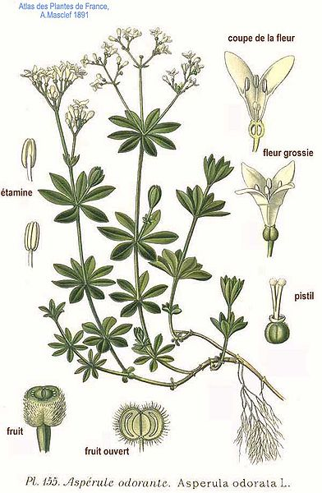
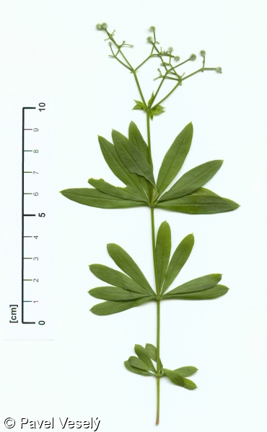
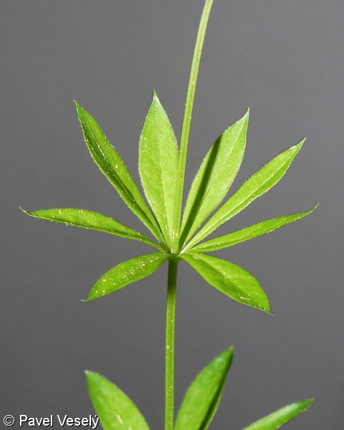
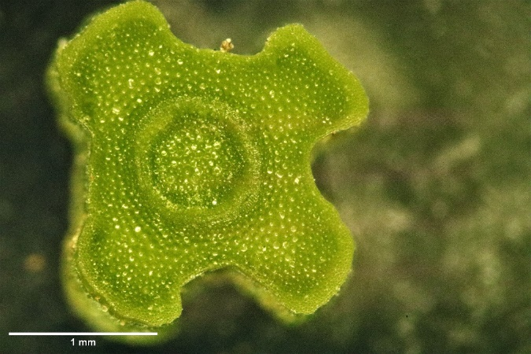
Magnoliophyta, Rubiaceae
www.botanickafotogalerie.cz
listy ve zdánlivém přeslenu
www.botanickafotogalerie.cz
Galium odoratum: habitus příčný řez čtyřhrannou lodyhou
https://cs.m.wikipedia.org/wiki/Soubor:155_Asperula_odorata_L.jpg
Galium odoratum: oboupohlavný aktinomorfní, K0 [C(4) A4] G(2) spodní

Slide 6
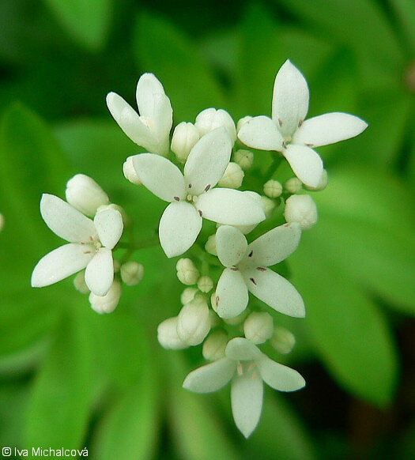
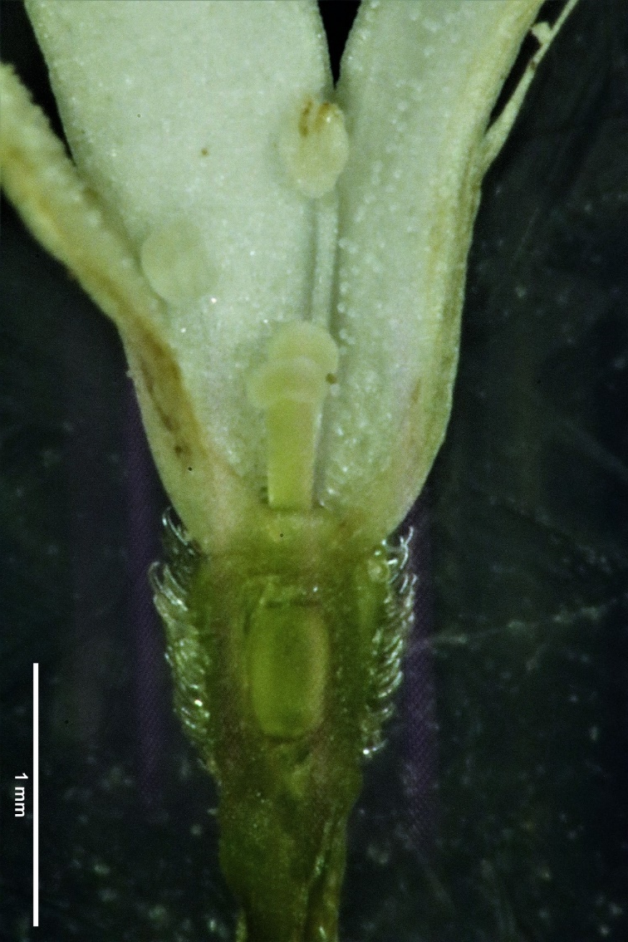
Magnoliophyta, Rubiaceae
www.botanickafotogalerie.cz
Galium odoratum: květ podélný průřez květem
https://cs.m.wikipedia.org/wiki/Soubor:155_Asperula_odorata_L.jpg
Galium odoratum: oboupohlavný aktinomorfní, K0 [C(4) A4] G(2) spodní

Slide 7
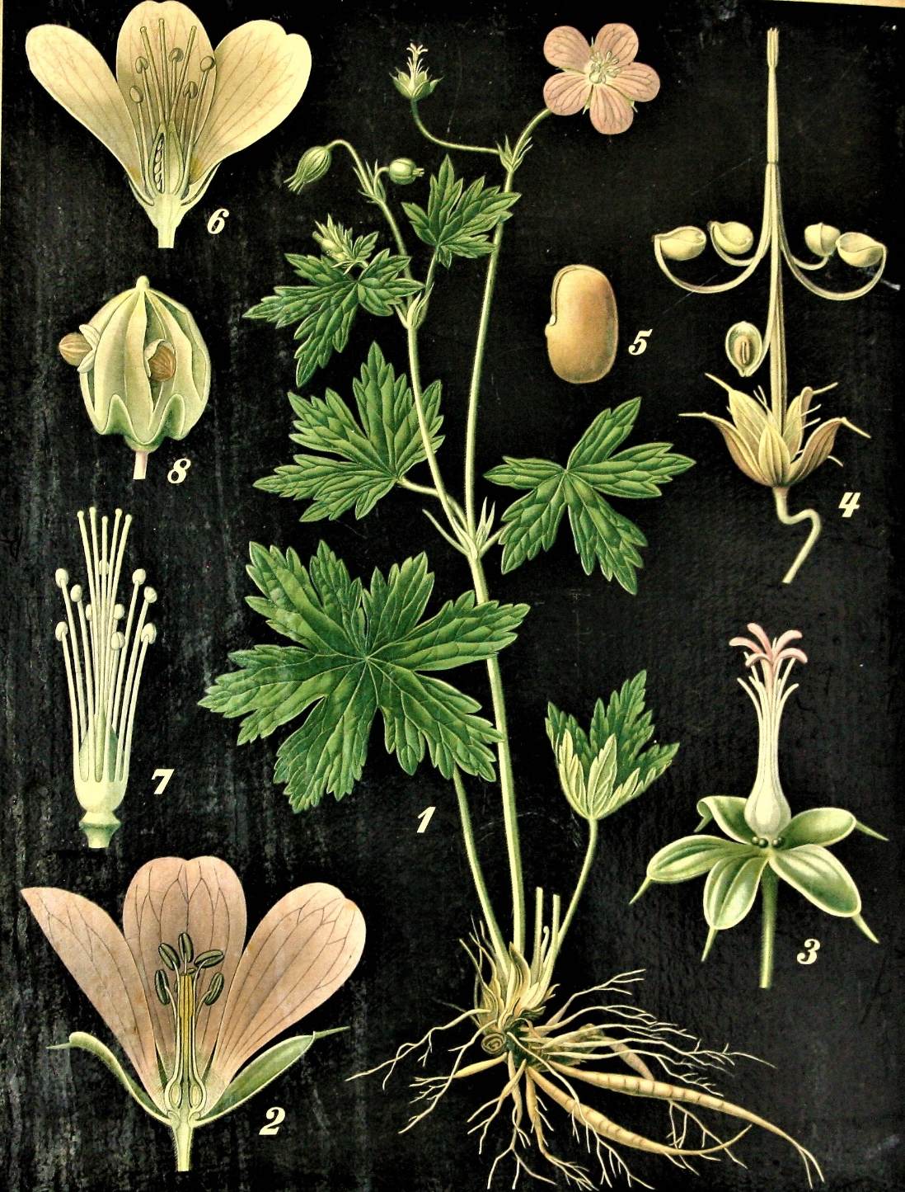
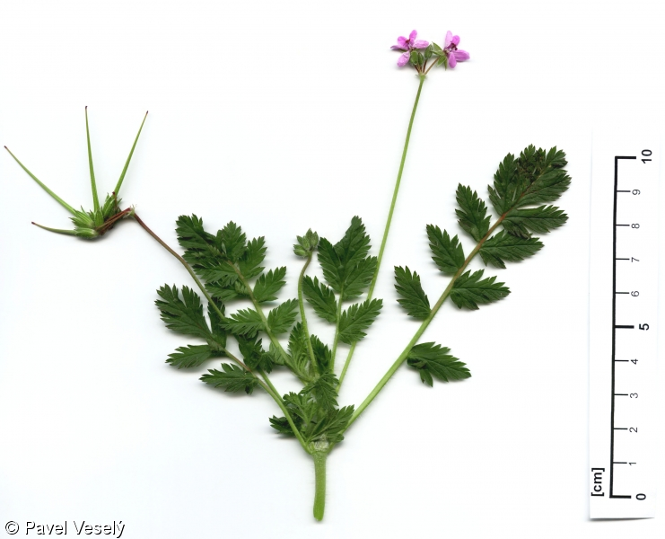
Magnoliophyta, Geraniaceae
Erodium ciutarium: habitus
www.botanickafotogalerie.cz
Geranium palustre: oboupohlavný aktinomorfní, K5 C5 A10 G(5) svrchní

Slide 8
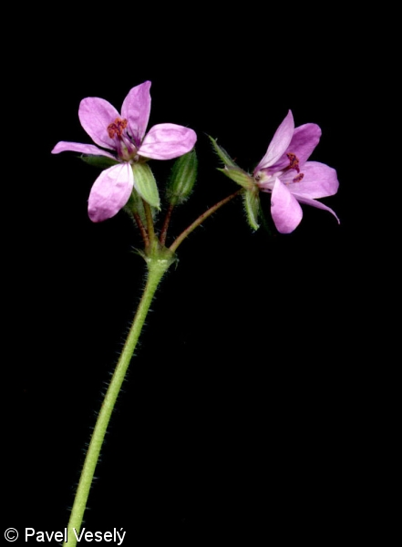
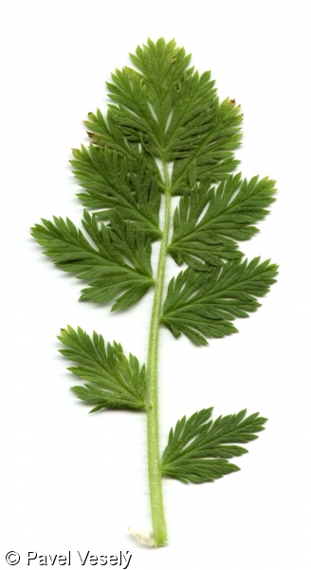
Magnoliophyta, Geraniaceae
www.botanickafotogalerie.cz
Erodium ciutarium: květenství
www.botanickafotogalerie.cz
lichozpeřený list s palisty
Geranium palustre: oboupohlavný aktinomorfní, K5 C5 A10 G(5) svrchní

Slide 9
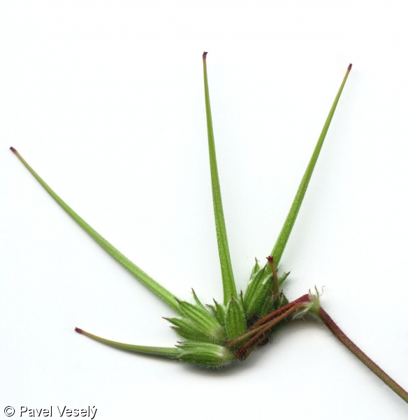
Magnoliophyta, Geraniaceae
www.botanickafotogalerie.cz
Erodium ciutarium: plody
Geranium palustre: oboupohlavný aktinomorfní, K5 C5 A10 G(5) svrchní

Slide 10
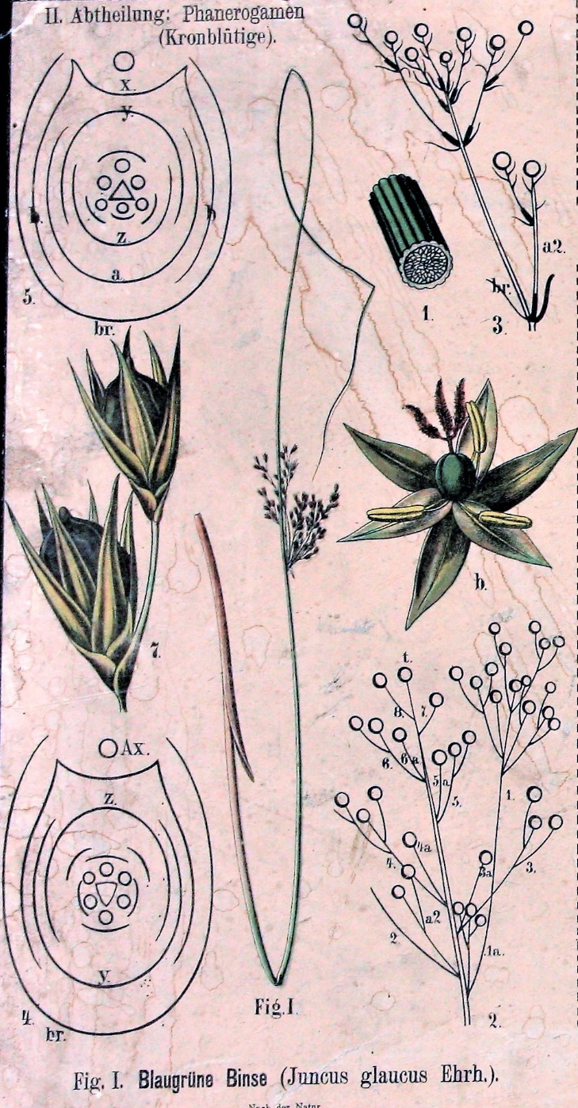
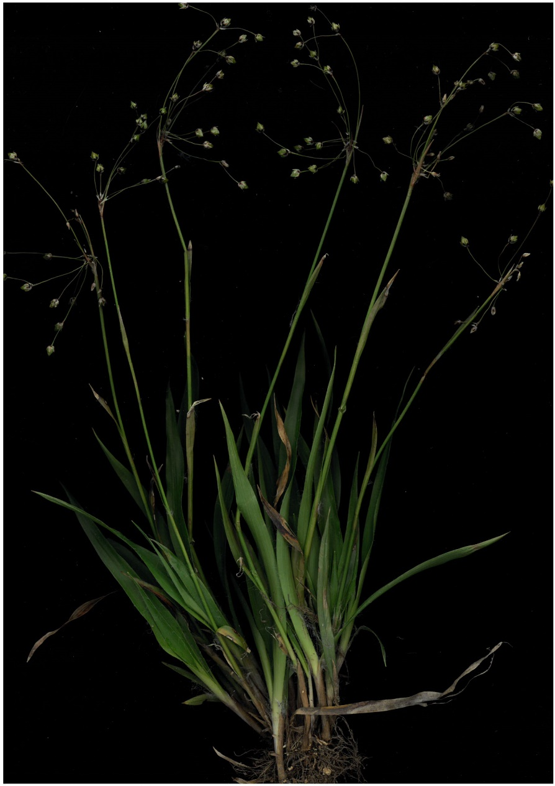
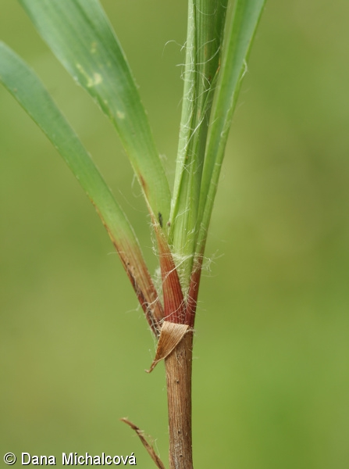
Magnoliophyta, Juncaceae
www.botanickafotogalerie.cz
Luzula pilosa: detail lodyhy
Luzula pilosa: habitus
Luzula pilosa: oboupohlavný aktinomorfní, P6 A3+3 G(3) svrchní

Slide 11
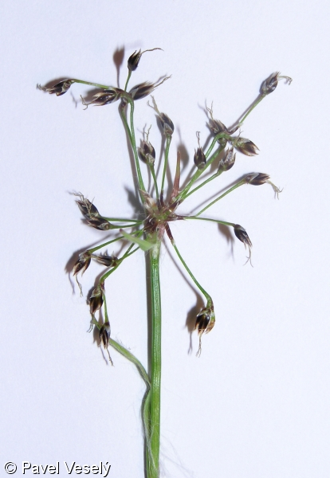
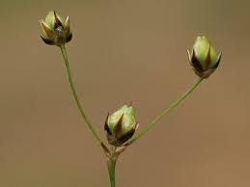
Magnoliophyta, Juncaceae
www.botany.cz
Luzula pilosa: tobolky
www.botanickafotogalerie.cz
Luzula pilosa: kružel
Luzula pilosa: oboupohlavný aktinomorfní, P6 A3+3 G(3) svrchní

Slide 12
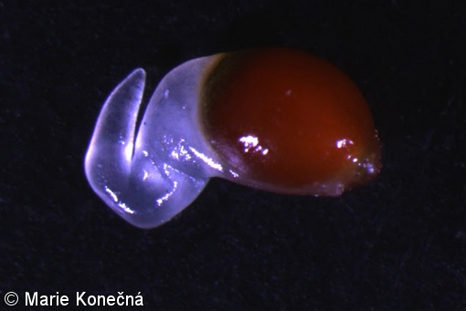
Magnoliophyta, Juncaceae
www.botanickafotogalerie.cz
Luzula pilosa: semeno s masíčkem
www.botanickafotogalerie.cz
Luzula pilosa: kružel
Luzula pilosa: oboupohlavný aktinomorfní, P6 A3+3 G(3) svrchní

